Slide 1
Вирішення соціально-екологічних проблем за допомогою сучасних інформаційних технологій
Москаленко Данило Олексійович

Slide 2


Slide 3
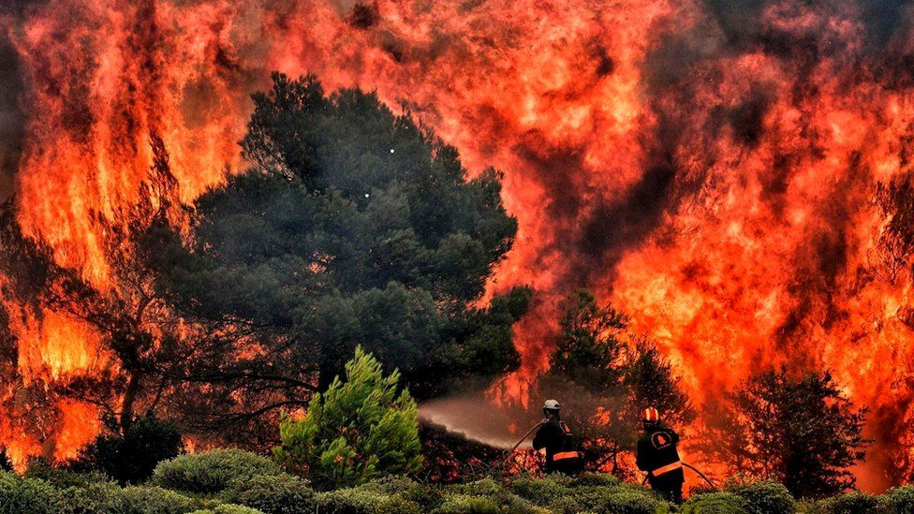

Slide 4
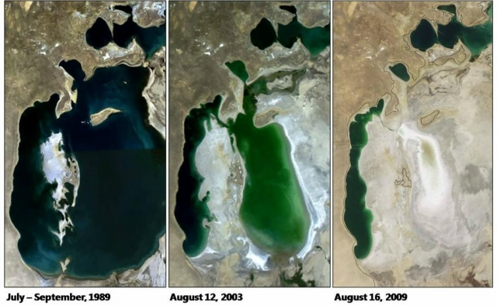

Slide 5


Slide 6


Slide 7
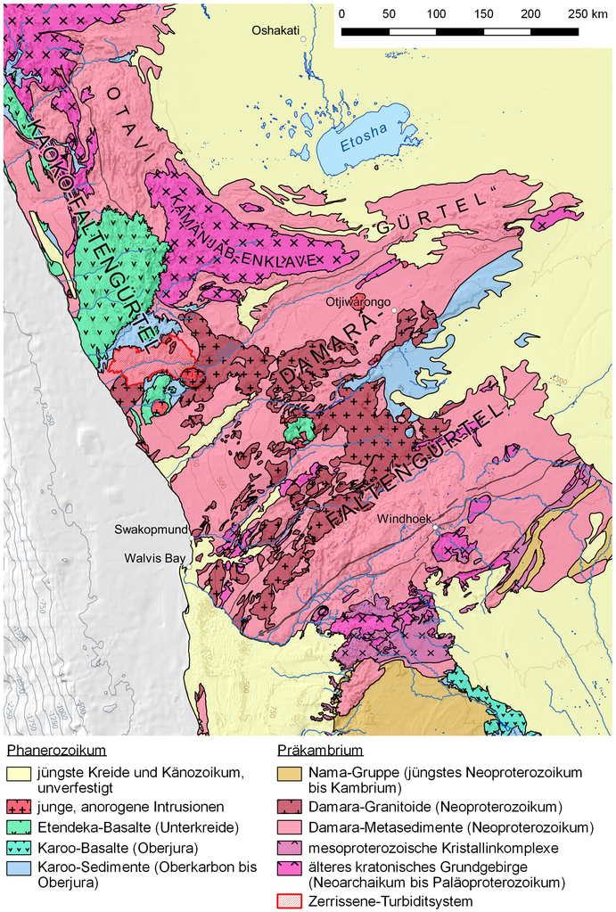

Slide 8
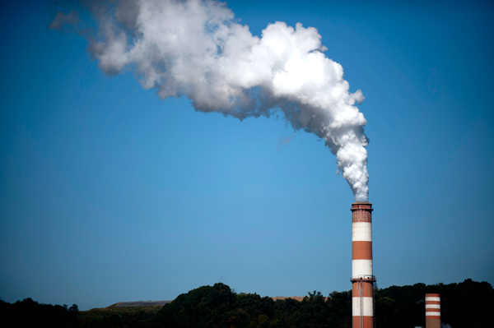

Slide 9


Slide 10


Slide 11
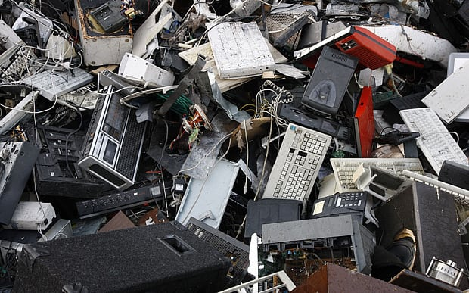

Slide 12


